Slide 1
If the Current Clique Algorithms are Optimal, so is Valiant’s Parser
Костицын Михаил
371 группа
СПбГУ

Slide 2
Определения
Unrestricted algorithm - нет ограничений на аргумент и на погрешность результата
Combinatorial algorithm - алгоритм, который использует только структуры
CFG - КС-грамматика в нормальной форме Хомского
CFG recognition problem - задача проверки принадлежности слова языку
BMM - перемножение булевых матриц
Цель: определить асимптотику CFG recognition problem

Slide 3
Предыстория
n - размер слова, g - размер грамматики
1960-e - CYK, O(n³)
1970-e - Earley’s algorithm, O(n³ / log² n)
1975 - Valiant’s algorithm, O(g²n^{𝓌}), где 𝓌 < 2.373 (коэффициент матричного умножения)
1970 - Ли свел задачу BMM к парсингу и доказал, что комбинаторные парсеры не могут работать за O(gn^{3−ε}) времени, если не произойдет прорыв в алгоритмах BMM.
Цель: найти задачу из которой можно получить CFG recognition problem

Slide 4
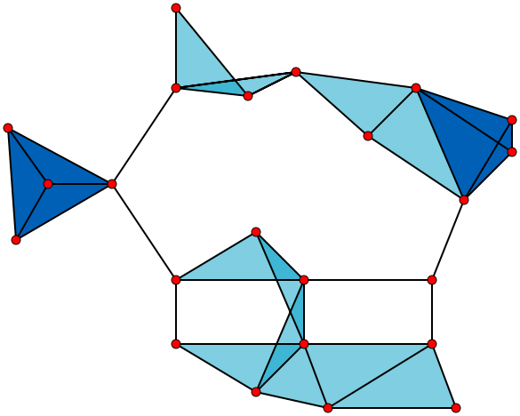
k-Clique problem
Клика - полный подграф
k-Clique problem - NP-полная задача проверки наличия в графе клики из k вершин

Slide 5
Теорема 1
∃ G - КС-грамматика, |G| = const, |w| = n, G = (V, E), |V| = n
CFG recognition problem w занимает T(n) ⇒ k-Clique problem для G займёт O(T(n^{k/3+1})), k ≥ 3.
Алгоритм преобразования комбинаторный.

Slide 6
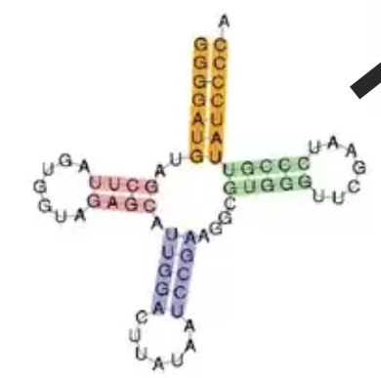


RNA-folding
∑ – алфавит, ∑′ = { o′ | o ∈ ∑ }
o совпадает с o′ (o ⋍ o′)
L = { x | x ∈ ∑ ∪ ∑′ }, |L| = n
F = { (i, j) | i ⋍ j; i, j ∈ L; (i, j) - не пересекаются }
RNA folding problem - нахождение |F|.

Slide 7
Теорема 2
|L| = n, G = (V, E), |V| = n
RNA folding для L занимает T(n) ⇒ k-Clique для G займёт O(T(n^{k/3+O(1)})), k ≥ 3.
Алгоритм преобразования комбинаторный.

Slide 8
Dyck Edit Distance
L - язык, w - слово, dist(x, y) - расстояние Левенштейна между x и y.
Language edit distance problem =
| w ∊ L ⟶ 0
| w ∉ L ⟶ min {dist(w, x) | x ∊ L}
Язык Дика описывает правильную скобочную последовательность.
Dyck edit distance: ( { ( ) ( ) } ) ( ( ) ) [ ]

Slide 9
Теорема 3
|w| = n, G = (V, E), |V| = n
Dyck edit distance для w занимает T(n) ⇒ 3k-Clique для G займёт O(T(n^{k+O(1)})), k ≥ 1.
Алгоритм преобразования комбинаторный.

Slide 10
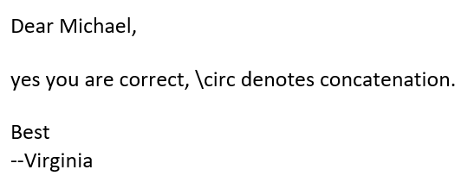
Clique to CFG Recognition
Дан граф G = (V, E)
Алфавит ∑ = {0, 1, $, #, a_{start}, a_{mid}, a_{end}, b_{start}, b_{mid}, b_{end}, c_{start}, c_{mid}, c_{end}}
Введем нотацию “Ο” - конкатенация

Slide 11
Clique to CFG Recognition: слово w
NG(v) := # ṽ #, LG(v) := # Ο_{u ∊ N(v)} ($ ũ^{R} $) #, где N(v) - соседние v + сама вершина v
t = {v₁, ..., v_{k}} ∈ C_{k}, C_{k} - возможная клика из k вершин (перебор всех возможных)
CNG(t) := Ο_{v ∊ t} (NG(v))^{k}, CLG(t) := (Ο_{v ∊ t} LG(v))^{k}
CG_{α}(t) := a_{start} CNG(t) a_{mid} CNG(t) a_{end}
CG_{β}(t) := b_{start} CNG(t) b_{mid} CNG(t) b_{end}
CG_{γ}(t) := c_{start} CNG(t) c_{mid} CNG(t) c_{end}
w = (Ο_{t ∊ Ck} CG_{α}(t)) (Ο_{t ∊ Ck} CG_{β}(t)) (Ο_{t ∊ Ck} CG_{γ}(t))

Slide 12
Clique to CFG Recognition: грамматика g
T = {S, W, W′, V, S_{αγ}, S_{αβ}, S_{βγ}, S*_{αγ}, S*_{αβ}, S*_{βγ}, N_{αγ}, N_{αβ}, N_{βγ}}
S ⟶ W a_{start} S_{αγ} c_{end} W
S*_{αγ}⟶ a_{mid} S_{αβ} b_{mid} S_{βγ} c_{mid}
S*_{αβ} ⟶ a_{end} W b_{start}
S*_{βγ} ⟶ b_{end} W c_{start}
Для каждого xy ∈ {αβ, αγ, βγ}
S_{xy} ⟶ S*_{xy}
S_{xy} ⟶ # N_{xy} $ V #
N_{xy}⟶ # S_{xy} # V $
N_{xy}⟶ σ N_{xy}σ ∀σ ∈ {0, 1}
W ⟶ ε | σ W ∀σ ∈ ∑
W’ ⟶ ε | σ W′ ∀σ ∈ {0, 1}
V ⟶ ε | $ W′ $ V

Slide 13
Ссылки
Amir Abboud, Arturs Backurs, Virginia Vassilevska Williams. “If the Current Clique Algorithms are Optimal, so is Valiant’s Parser”, 2015.

